Slide 1

집계 함수 - count
employees 데이터베이스에 있는 모든 테이블의 레코드 개수를 출력하시오. 열이름도 적절하게 수정하세요.
employees 테이블에서 남성 사원의 수를 출력하시오.
employees 테이블에서 여성 사원의 수를 출력하시오.
employees 테이블에서 그림과 같이 출력하시오.
Salaries 테이블에서 60000~70000 사이인 사원의 개수를 출력하시오.
dept_emp 테이블에서 부서별 인원수를 출력하시오.
dept_emp 테이블에서 현재 재직중인 부서별 인원수를 인원수에 내림차순으로 출력하시오.
world.country 에서 IndepYear 가 null 아닌 개수를 출력하시오. (조건부 사용)
위 8번 문제에서 count함수만 사용하여 처리 하시오.
world.country 에서 Region 필드의 개수 와 Region 필드에서 중복을 제거한 개수를 출력하시오.
World.city 에서 CountryCode ,국가별 도시수를 출력하시오. CountryCode의 내림차순 출력

Slide 2
집계 함수
employees.salaries 에서 급여의 총합계, 급여가 가장 많은 금액, 가장 작은금액, 평균, 표준편차, 분산을 구하시오.
employees.salaries 에서 사원번호, 급여의 총합계 ,급여가 가장 많은 금액, 가장 작은금액, 평균, 표준편차, 분산을 사원별로 구하시오.
employees.salaries 에서 급여의 평균보다 큰 레코드를 검색하시오.
employees.salaries 에서 급여의 평균보다 큰 레코드의 개수를 검색하시오.

Slide 3
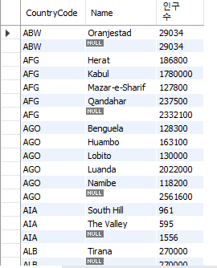
집계 함수 - with rollup
world.city 에서 오른쪽과 같은 결과가 나오도록 쿼리문을 작성하시오.

